Slide 1
Datos Sintéticos ¿qué son? Y ¿para que se usan?
Tecnologías emergentes y datos abiertos
Octubre 2023

Slide 2
Datos Sintéticos
DEFINICIÓN
Los datos sintéticos son información fabricada artificialmente en lugar de aquella generada por eventos del mundo real.
CARACTERÍSTICAS
GENERACIÓN
Estos datos se crean mediante algoritmos y técnicas de generación que preservan la estructura, las relaciones y las propiedades estadísticas de los datos originales, brindando una alternativa segura y confiable para el análisis, la experimentación y el entrenamiento de modelos de Inteligencia Artificial.
Los datos sintéticos se diseñan para imitar las características y distribuciones de los datos reales, sin contener información personal o sensible que pueda identificar a individuos o comprometer su privacidad.

Slide 3
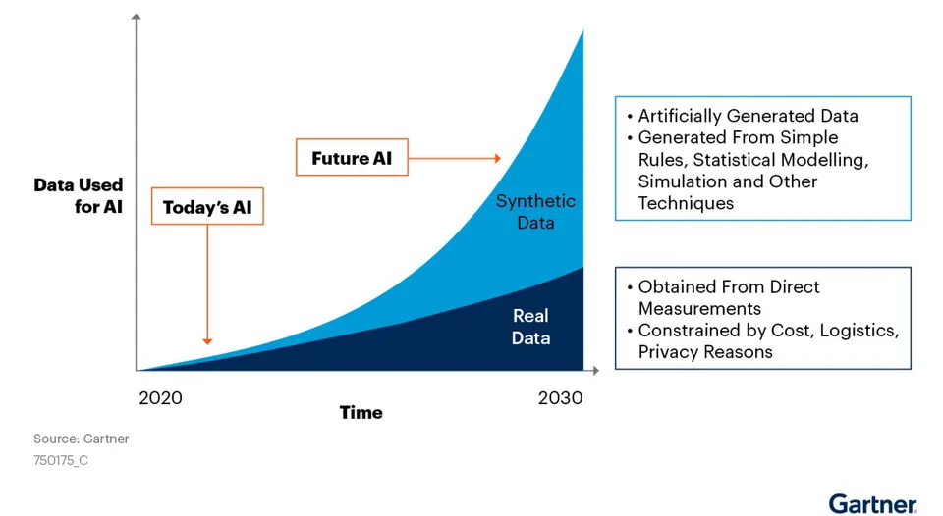
DATOS SINTÉTICOS VS DATOS REALES
Fuente original: Gartner. Extraída de “Synthetic Data Is About To Transform Artificial Intelligence” de Forbes

Slide 4
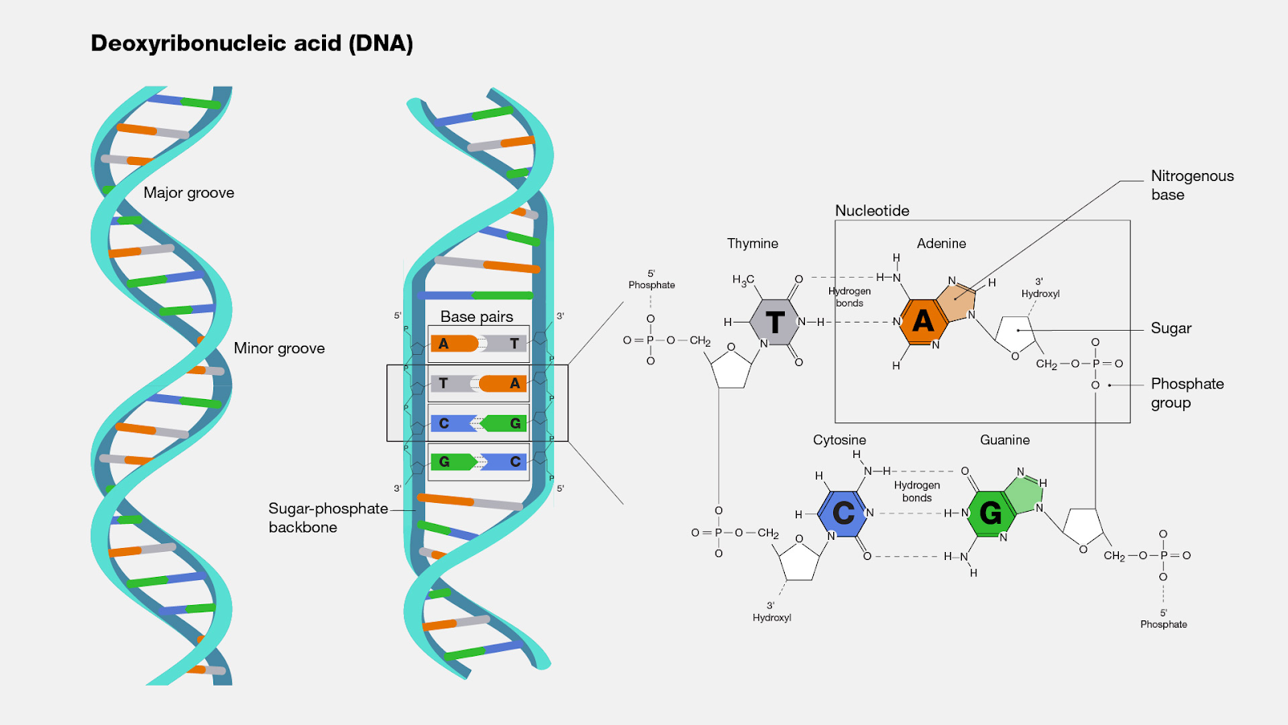
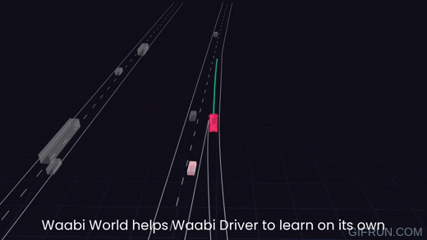
APLICACIONES DE LOS DATOS SINTÉTICOS
60%
AI Generativa
Datos sintéticos en 2024
La gran beneficiada de los datos sintéticos
Investigación científica
Pruebas de software y test de sistemas
Entrenamiento de modelos de inteligencia artificial
¿Para qué se usan los datos sintéticos?
3 Aplicaciones de los datos sintéticos

Slide 5
TÉCNICAS PARA GENERAR DATOS SINTÉCTICOS
Los datos sintéticos se generan utilizando técnicas y algoritmos diseñados para imitar las características y distribuciones de los datos reales, sin contener información personal o sensible. A continuación, se presentan algunos enfoques comunes utilizados para generar datos sintéticos:
Técnicas de remuestreo
Modelado probabilístico y generativo
Métodos de perturbación y enmascaramiento
Se extraen parte de los datos originales y reorganizarlos aleatoriamente para crear nuevos conjuntos de datos
Se construyen modelos probabilísticos basados en las distribuciones y relaciones observadas en los datos reales
Los datos reales se modifican y perturban de manera controlada para proteger la privacidad mientras se conservan ciertas características importantes
Tres técnicas para generar datos sintéticos

Slide 6
Según GARTNER, “el 60% de los datos en 2024 serán datos sintéticos”

Slide 7
Datos Sintéticos ¿qué son? Y ¿para que se usan?
Serie:
Tecnologías emergentes y datos abiertos

